Slide 1
Chapter 20 Springs, Screws and Gears
蔡毓心
江 玉
陳琬蓉

Slide 2
Screws
加入Plane
進入編輯模式，將Plane改為三角形
(編輯模式)加入另一個Plane
選取兩個頂點，按X鍵(Delete Vertics)
按A將所有物件選取
Ctrl+J 將所有物件組合起來

Slide 3
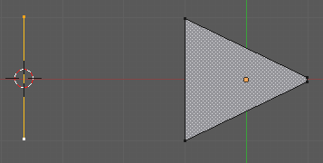
Screws
將游標，調整到線的中間

Slide 4
Screws
按下Screw
調整
Steps:32
Turns:4

Slide 5
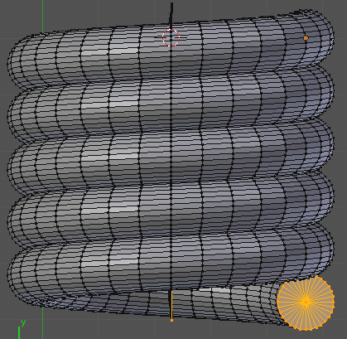
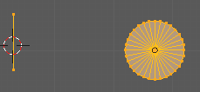
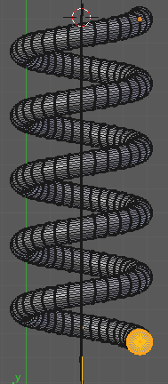
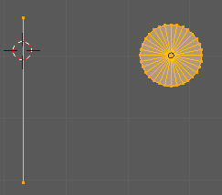
Screws
利用Circle也
可以做出另
外一種Screws

Slide 6
Gears
加入Cube
將View改成Front
選取四個頂點
按S鍵，再按Z鍵
調整Z軸
把Cube調整成楔型

Slide 7
Gears
把游標調整到齒輪中心

Slide 8
Gears
(編輯模式)按A鍵全選
按下Spin

Slide 9
Gears
調整
Steps:16
Degrees:360

Slide 10
Gears
齒輪中間加入Cylinder放大
再加入一個Cylinder
做Boolean:Difference

Slide 11
Revolved Shapes
加入一個Plane
將View轉換到Top
(編輯模式)將一個頂點刪除，按X鍵(Delete Vertics)
按E鍵，增加頂點，畫出圖形
將游標放在圖形的中央

Slide 12
Revolved Shapes
View轉換成Front(或是看起來像一直線)
(編輯模式)按A鍵全選
按下Spin
調整
Steps:32
Degrees:360

Slide 13
Add-On Meshes
在File選User Preferences

Slide 14
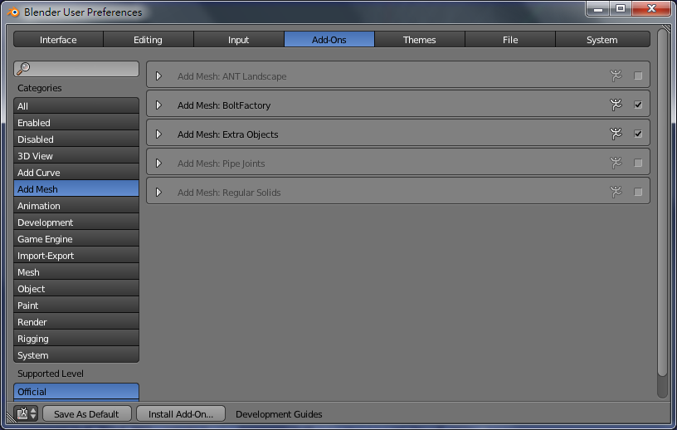
Add-On Meshes
Add-Ons的Add Mesh中把BoltFactory和Extra Objects打勾
Save As Default

Slide 15
Add-On Meshes
在新增物件時會多出Bolt
在Add Bolt的Model選
BOLT
NUT

Slide 16
Add-On Meshes
在新增物件會多出Extra Objects
Gear
Worm

Slide 17
HOMEWORK
利用Spin功能，做一個UFO

